Slide 1
Guardian PIR
Sistema de Detección de Movimiento con Arduino
Simón Vargas Toro
Julián Guevara Montolla
Juan Pablo Marín

Slide 2
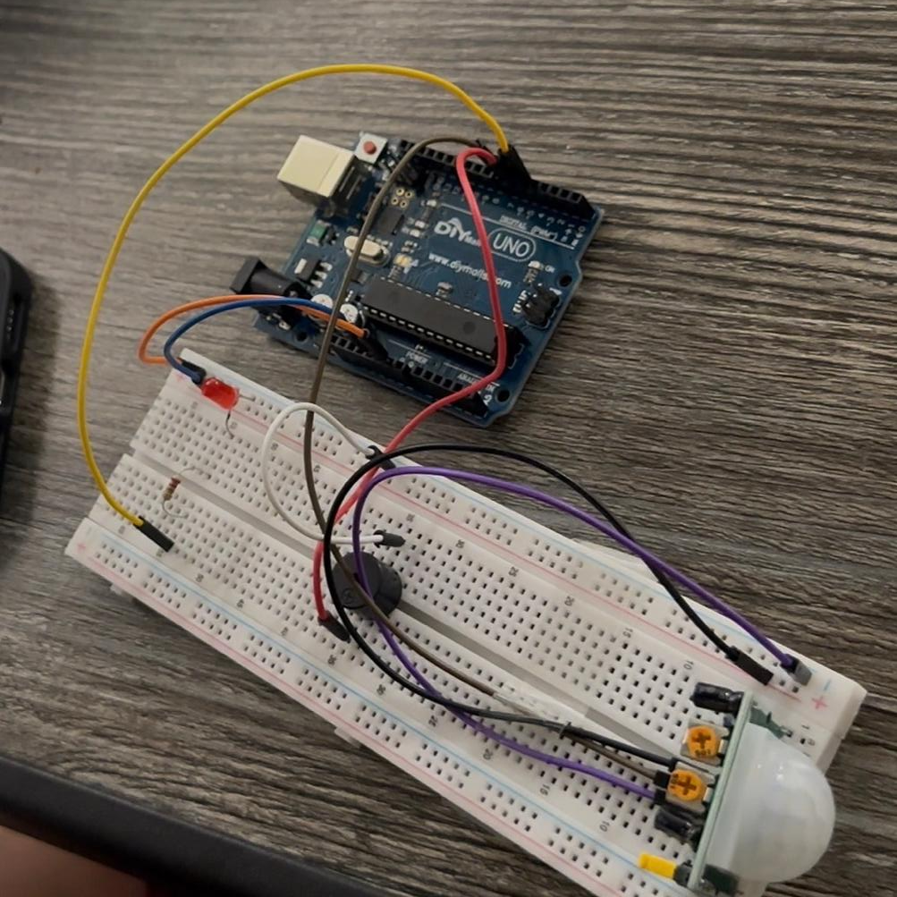
Descripción del Proyecto
¿Qué es Guardian PIR?
IMAGEN DEL PROYECTO
Guardian PIR es un sistema embebido basado en Arduino Uno que detecta la presencia de personas u objetos en movimiento mediante un sensor PIR (Infrarrojo Pasivo).
Cuando se detecta movimiento, el sistema responde de forma inmediata activando un buzzer como alarma sonora y encendiendo un LED rojo como señal visual de alerta.
Su diseño compacto, bajo costo y facilidad de implementación lo convierten en una solución ideal para prototipos de seguridad en hogares, laboratorios o espacios educativos.
[ Insertar imagen aquí ]

Slide 3
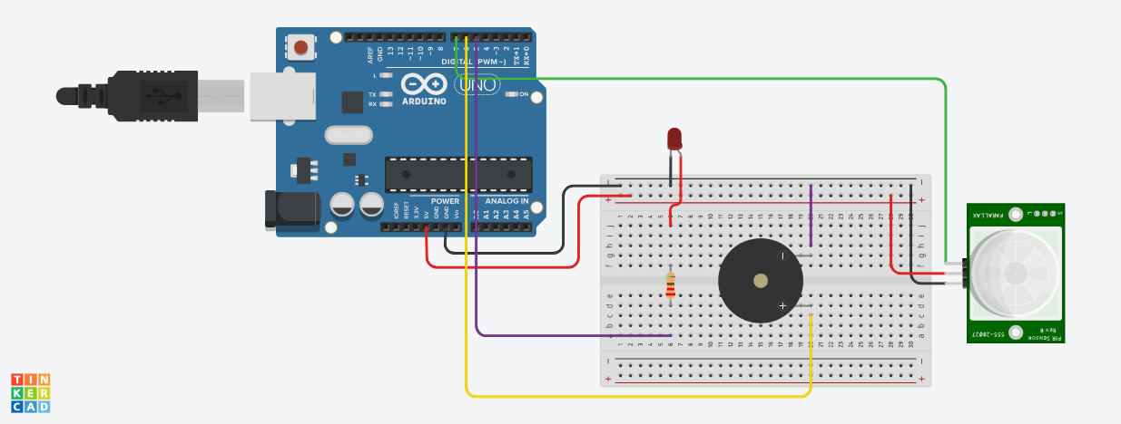
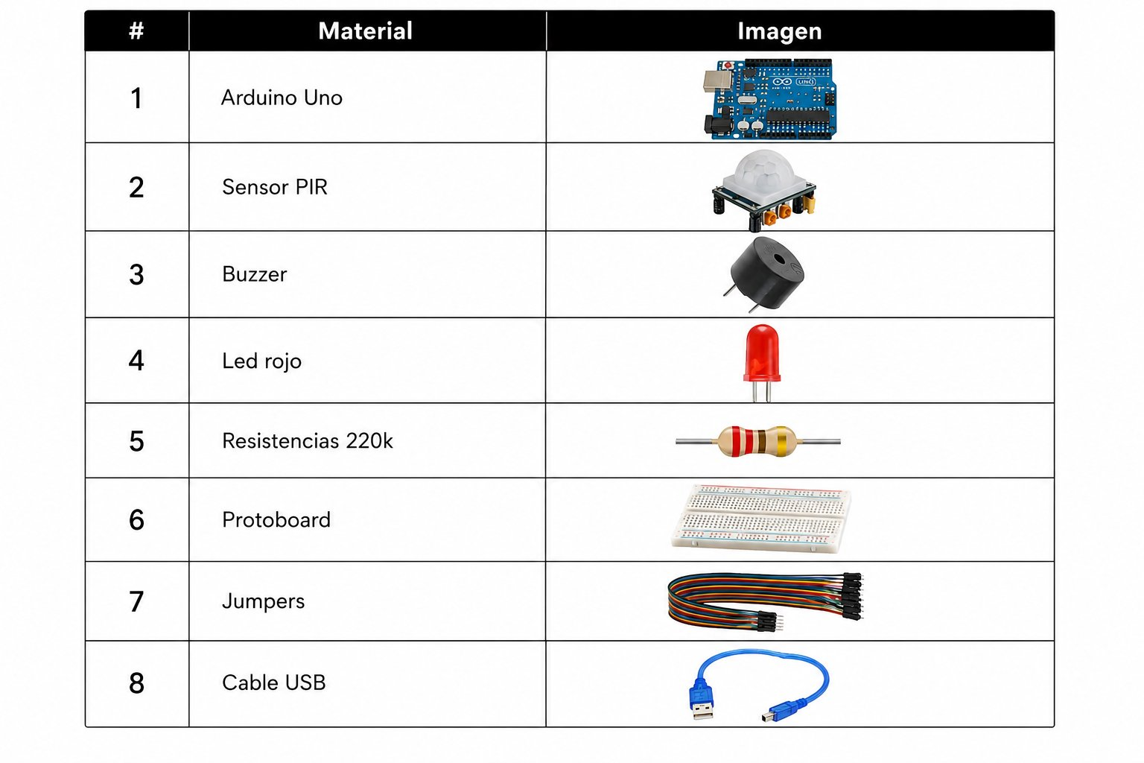
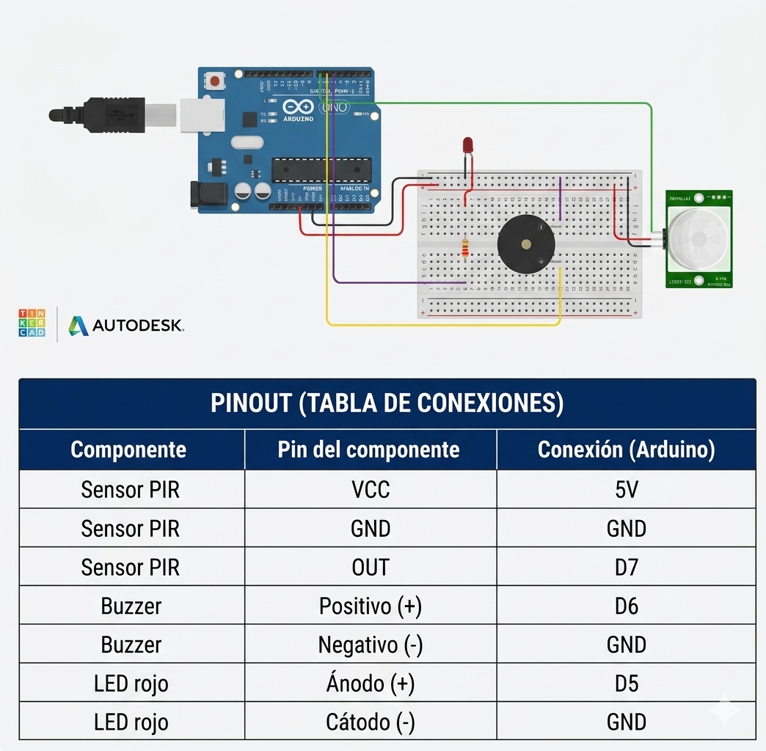
Materiales y Conexiones
Pinout (Tinkercad)

Slide 4
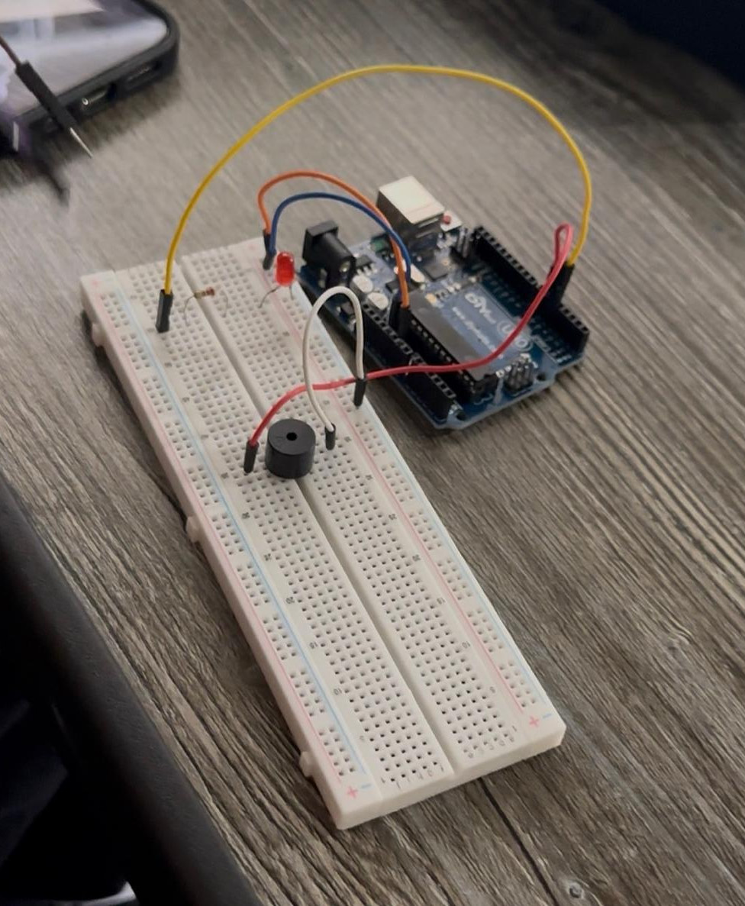
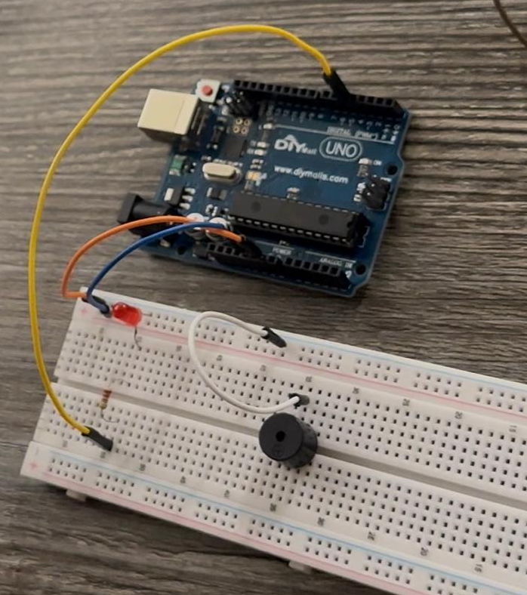
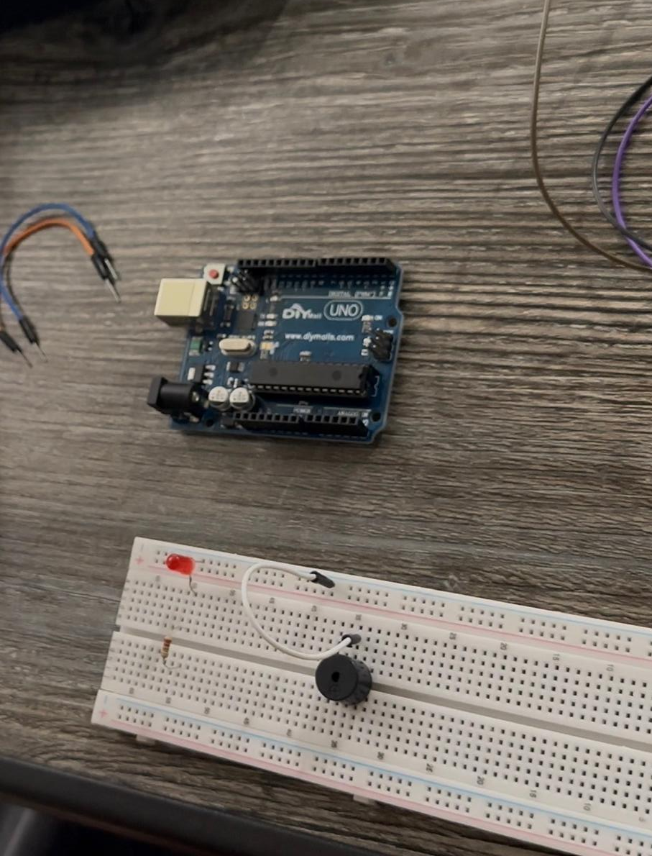
Construcción Paso a Paso
Paso 1
Paso 2
Paso 3
Paso 4
[ Insertar foto ]
[ Insertar foto ]
[ Insertar foto ]
[ Insertar foto ]
Conexión GND y 5V
Conexión LED y BUZZER a pin digital
Conexión de sensor PIR
Conexión de led y buzzer

Slide 5
Código en Arduino Cloud
Arduino
🔗 Accede al sketch en Arduino Cloud:
https://app.arduino.cc/sketches/d1249fda-9edf-4e2c-8b70-77fdb3342c8f?view-mode=preview

Slide 6
Video del Proceso
VIDEO DEL PASO A PASO
▶
https://youtu.be/J0VNWo1T6yE

Slide 7
Referencias
[1]
Ivan Espinoza., “Circuito sensor de movimiento con PIR, con pocos componentes | Electrónica básica,” YouTube. Nov. 12, 2024. [Online]. Available: https://www.youtube.com/watch?v=ue9bcmZRn3Q
[2]
Mr ProjectsoPedia, “Arduino pir sensor led and buzzer code | pir motion sensor projects,” YouTube. Jan. 08, 2021. [Online]. Available: https://www.youtube.com/watch?v=odvXvw9lc3o
[3]
L. Llamas, “Detector de movimiento con Arduino y sensor PIR,” Luis Llamas, Jul. 24, 2015. https://www.luisllamas.es/detector-de-movimiento-con-arduino-y-sensor-pir/

